Slide 1
بسم الله الرحمن الرحيم
گزارش كميسيون ويژه حمايت از توليد ملي و نظارت بر اجراي سياست هاي كلي اصل 44 قانون اساسي
بررسي ميزان تحقق اهداف سياستهاي كلي اصل چهل و چهارم قانون اساسي

Slide 2
مقدمه
رهبر معظم انقلاب اسلامي در سال‌های 1384 و 1385 سياست‌هاي كلي اصل (44) قانون اساسي را ابلاغ كردند. در مقدمه ابلاغيه اهداف زير به صراحت بيان گرديد:
شتاب بخشيدن به رشد اقتصاد ملي،
گسترش مالكيت در سطح عموم مردم به منظور تأمين عدالت اجتماعي،
ارتقاي كارايي بنگاه‌‌هاي اقتصادي و بهره‌وري منابع مادي و انساني و فناوري،
افزايش رقابت‌پذيري در اقتصاد ملي،
افزايش سهم بخش‌‌هاي خصوصي و تعاوني در اقتصاد ملي،
كاستن از بار مالي و مديريتي دولت در تصدي فعاليت‌‌هاي اقتصادي،
افزایش سطح عمومي اشتغال،
تشويق مردم به پس انداز و سرمايه‌گذاري و بهبود درآمد خانوارها،

Slide 3
مقدمه
بررسي شاخص‌ها و وضعيت متغيرهاي كلان اقتصادي كشور نشان مي‌دهد كه تحقق اهداف سياست‌هاي كلي اصل چهل و چهارم (44) قانون اساسي نه تنها مطلوب نبوده بلكه بعضاً در برخي حوزه‌ها معكوس بوده است.
هر يك از اهداف مذكور بر اساس گزارشات مختلف درباره عملكرد قانون اجراي سياست‌هاي كلي اصل 44 قانون اساسي مورد بررسي و تحليل قرار مي‌گیرد.
هدف اصلي گزارش شفاف كردن عدم تحقق اهداف سياست‌هاي كلي اصل 44 قانون اساسي است.

Slide 4
1- شتاب بخشيدن به رشد اقتصاد ملي
بررسي روند رشد توليد ناخالص داخلي طی سالهای 1384 الی 1391 حاكي از آن است که رشد اقتصادي كشور نزولي بوده است. اين وضعيت در جدول و نمودار 1 نشان داده شده است.
جدول 1: رشد تولید ناخالص داخلی طی سالهای 1384-1391
عنوان | 1384 | 1385 | 1386 | 1387 | 1388 | 1389 | 1390 | 1391
نرخ رشد تولید ناخالص داخلی به قیمت ثابت - با نفت (درصد) | 6.9 | 6.6 | 5 | 0.8 | 3 | 5.8 | 3 | 5.8-
نرخ رشد تولید ناخالص داخلی به قیمت ثابت - بدون نفت (درصد) | 7.8 | 7 | 5.4 | 1.2 | 3.7 | 6.1 | 3.2 | 3.1-

Slide 5
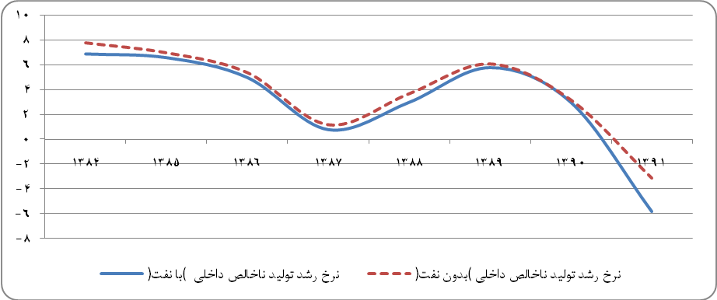
1- شتاب بخشيدن به رشد اقتصاد ملي
نمودار 1: روند رشد تولید ناخالص داخلی طی سالهای 91- 1384

Slide 6
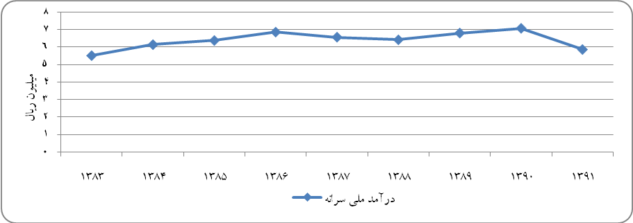
1- شتاب بخشيدن به رشد اقتصاد ملي
شاخص درآمد سرانه از 6.1 ميليون ريال در سال 84 به حدود 5.8 ميليون ريال در سال 91 رسيده است.
نمودار 2: روند درآمد ملي سرانه طي سال‌هاي 83 تا 91

Slide 7
1- شتاب بخشيدن به رشد اقتصاد ملي
از عوامل موثر بر رشد اقتصادي، بهبود توسعه منطقه‌اي و ايجاد زيرساخت‌هاي اقتصادي است.
از جمله مصارف فروش‌هاي شركت‌هاي دولتي (موضوع ماده 29 قانون) «ايجاد زيربناهاي اقتصادي با اولويت مناطق كمتر توسعه يافته» و «مشاركت شركتهاي دولتي با بخش هاي غيردولتي مقرر شده بود.
جدول 2: ميزان اعتبارات مصوب و درصد تخصيص يافته (داخل پرانتز) به ايجاد زيربناهاي اقتصادي و مشاركت شركت‌هاي دولتي با بخش‌هاي غيردولتي به منظور توسعه اقتصادي مناطق كمتر توسعه يافته موضوع بندهاي 3 و 5 ماده 29 قانون (ميليارد ريال)
عنوان | 1388 | 1389 | 1390 | 1391
ايجاد زيربناهاي اقتصادي با اولويت مناطق كمتر توسعه يافته | 812 (42) | 14,064 (37) | 4,594 (5) | 2,676 (0)
مشاركت شركتهاي دولتي با بخش‌هاي غيردولتي تا سقف چهل و نه (۴۹%) به منظور توسعه اقتصادي مناطق كمتر توسعه يافته | 907 (19) | 3,609 (6) | 3,316 (30) | 2,918 (10)

Slide 8
2- گسترش مالكيت در سطح عموم مردم به‏ منظور تأمين عدالت اجتماعي
از مصادیق گسترش مالکیت عمومی را می توان واگذاري سهام شركت‌‌هاي دولتي در طرح توزيع سهام عدالت دانست.
در طي اين سال‌ها جمعا 151 هزار ميليارد تومان واگذاري سهام انجام شده است كه 29 درصد آن برای طرح سهام عدالت بوده است.
واگذاری سهام عدالت كاملا مطابق با گسترش مالكيت عمومي نيست، چرا كه حقوق مالكانه سهام از جمله دريافت سود سهام و امكان خريد و فروش سهام براي دارندگان آن تاکنون فراهم نشده است.
جدول 3: گسترش مالکیت عمومی بر اساس واگذاری سهام شرکت‌های دولتی طی دوره 1380 تا 1392
عنوان | نوع واگذاری | ارزش واگذاری (میلیارد ریال) | سهم از کل واگذاری‌ها (درصد)
گسترش مالکیت عمومی | واگذاری بابت سهام عدالت | 444,313 | 29

Slide 9
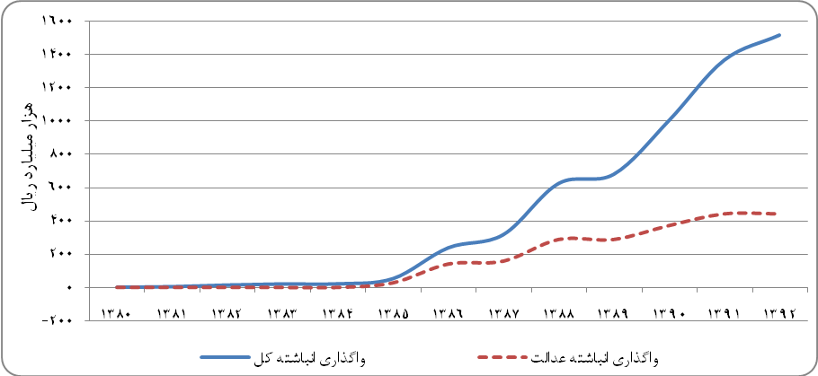
2- گسترش مالكيت در سطح عموم مردم به‏ منظور تأمين عدالت اجتماعی
نمودار 3: روند واگذاري انباشته كل و گسترش مالكيت عمومي (سهام عدالت)

Slide 10
2- گسترش مالكيت در سطح عموم مردم به‏ منظور تأمين عدالت اجتماعی
عرضه سهام شرکت ها در بورس سبب می شود سرمایه‌های کوچک توانایی دسترسی به خرید سهام شرکت‌های دولتی را داشته باشند و از طرفی دسترسی مردم به بازار سرمایه کشور به نوعی بسترسازی برای گسترش مالکیت عمومی است.
بر اساس آمار سازمان خصوصی‌سازی در حدود 57 درصد از واگذاری سهام شرکت‌های دولتی از طریق بورس و فرابورس انجام شده است.
از سال 86 روند نسبت ارزش بازار سرمایه به تولید ناخالص داخلی روند افزایشی داشته است.

Slide 11
2- گسترش مالكيت در سطح عموم مردم به‏ منظور تأمين عدالت اجتماعی
جدول 4: مقایسه وضعیت ارزش‌بازارهای بورس و فرابورس در مقایسه با تولید ناخالص داخلی (میلیارد ریال)
1391 | 1390 | 1389 | 1388 | 1387 | 1386 | عنوان
6,757,090 | 6,104,868 | 4,304,264 | 3,562,289 | 3,378,724 | 2,861,974 | تولید ناخالص داخلی به قیمت جاری
2,200,147 | 1,541,561 | 1,248,816 | 654,351 | 448,955 | 462,105 | مجموع ارزش بازارهای فرابورس و بورس تهران
33 | 25 | 29 | 18 | 13 | 16 | نسبت ارزش بازار سهام به تولید ناخالص داخلی (درصد)
406,680 | 309,918 | 279,619 | 186,211 | 137,188 | 73,201 | مجموع ارزش اوراق بهادار معامله شده در بورس و فرابورس
6 | 5 | 6 | 5 | 4 | 3 | نسبت ارزش اوراق بهادار معامله شده در بورس و فرابورس به تولید ناخالص داخلی (درصد)

Slide 12
3- ارتقاء كارآيي بنگاه‌هاي اقتصادي و بهره‏وري منابع مادي و انساني و فناوري
كارايي اقتصادي به معناي استفاده بهينه و مناسب از منابع در جهت حداكثر كردن سود در سطح بازار مي‌باشد. بنگاه‌ها با توجه به شرايط بازار مي‌بايست به اندازه‌اي از نهاده‌هاي توليد استفاده كنند كه تخصيص بهينه منابع رخ دهد.
در ماده (90) قانون اجراي سياست‌هاي كلي اصل 44 قانون اساسی مقرر شده هرگاه دولت به هردليل قيمت فروش كالاها يا خدمات بنگاههاي مشمول واگذاري و يا ساير بنگاههاي بخش غيردولتي را به قيمتي كمتر از قيمت بازار تكليف كند، دولت مكلف است مابه التفاوت قيمت تكليفي و هزينه تمام شده را پرداخت كند. بر اساس گزارش‌هاي عملكرد قانون، عملكرد مشخصي براي اين ماده وجود ندارد.

Slide 13
3- ارتقاء كارآيي بنگاه‌هاي اقتصادي و بهره‏وري منابع مادي و انساني و فناوري
بهره وري منابع مادي و انساني فناوري به معناي استفاده مناسب از نهاده‌هاي توليد مي‌باشد. یکی از نهادهای تولید نیروی کار است.
مطابق با گزارش سازمان بهره وری آسیا، متوسط رشد سالانه بهره‌وري نيروي كار از سال 1384 تا 1390 ايران برابر با 2.9 درصد بوده است. اين در حالي است كه بيشترين متوسط رشد سالانه بهره‌وري نيروي كار در اين دوره براي كشور چين برابر با 10.2 درصد بوده است.
بهره‌وري نيروي كار براي ايران در سال 1389 (2010) برابر با 44 هزار دلار بوده است كه در سال 1390 (2011) به 44.8 هزار دلار افزايش يافته است.

Slide 14
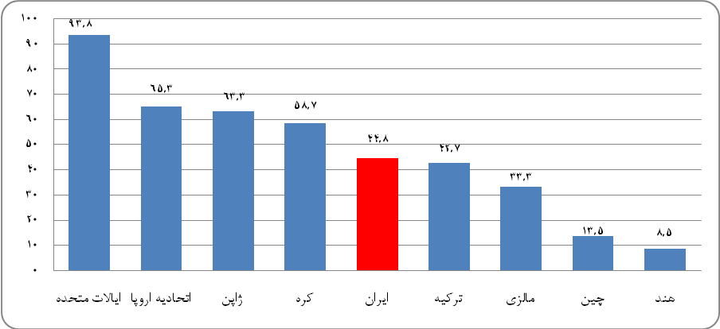
3- ارتقاء كارآيي بنگاه‌هاي اقتصادي و بهره‏وري منابع مادي و انساني و فناوري
نمودار4: بهره‌وري نيروي كار براي كشورهاي منتخب در سال 2011 و جایگاه ایران (هزار دلار به ازاي هر نفر نيروي كار)

Slide 15
3- ارتقاء كارآيي بنگاه‌هاي اقتصادي و بهره‏وري منابع مادي و انساني و فناوري
از دیگر نهاده هاي توليد، حامل‌هاي انرژي مي‌باشد. بهره‌وري انرژي به ميزان توليد كالا و خدمات به ازاي مصرف هر واحد انرژي گفته مي‌شود.
جدول 5: بهره‌وري انرژي در اقتصاد ايران ( هزار ريال به ازاي معادل يك بشكه نفت خام)
عنوان | 1384 (2005) | 1385 (2006) | 1386 (2007) | 1387 (2008) | 1388 (2009) | 1389 (2010) | 1390 (2011)
بهره‌وري انرژي | 522.4 | 511.5 | 501.4 | 498.4 | 489.1 | 516.9 | 522.9

Slide 16
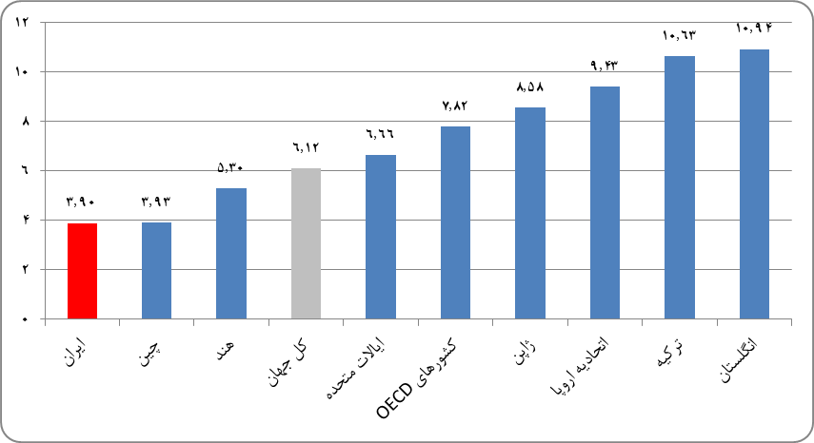
3- ارتقاء كارآيي بنگاه‌هاي اقتصادي و بهره‏وري منابع مادي و انساني و فناوري
بررسي آمار مقايسه‌اي بهره‌وري انرژي براي كشورهاي منتخب نشان مي دهد ايران از نظر بهره‌وري انرژي وضعيت نامناسبي دارد.
نمودار 5: بهره‌وري انرژي در كشورهاي مختلف در سال 2009 (دلار به ازاي معادل يك كيلو نفت خام)

Slide 17
3- ارتقاء كارآيي بنگاه‌هاي اقتصادي و بهره‏وري منابع مادي و انساني و فناوري
از عوامل عدم برآورد انتظارات در حوزه کارایی بنگاه های اقتصادی
عدم تخصیص منابع کافی در حوزه ارتقای کارایی بنگاههای در حال واگذاری
«ايفاء وظايف حاكميتي دولت در حوزه‌هاي نوين با فناوري پيشرفته و پرخطر» و «بازسازي ساختاري، تعديل نيروي انساني و آماده سازي بنگاهها جهت واگذاري» از موارد مصرف حاصل از فروش شرکتهای دولتی است که در جهت افزایش کارایی بنگاه های اقتصادی موثر است.
جدول 6: ميزان اعتبارات مصوب و درصد تخصيص يافته (در داخل پرانتز) موضوع بندهاي 7 و 8 ماده 29 قانون (ميليارد ريال)
عنوان | 1388 | 1389 | 1390 | 1391
ايفاء وظايف حاكميتي دولت در حوزه‌هاي نوين با فناوري پيشرفته و پرخطر | 216 (55) | 350 (0) | 1,934 (59) | 3,140 (20)
بازسازي ساختاري، تعديل نيروي انساني و آماده سازي بنگاهها جهت واگذاري | 1,000 (38) | 500 (8) | 500 (100) | 490 (58)

Slide 18
3- ارتقاء كارآيي بنگاه‌هاي اقتصادي و بهره‏وري منابع مادي و انساني و فناوري
عدم توجه به سایر روش های واگذاری بنگاه ها به غیر از فروش
نبود مطالعات جامع و پیوسته برای نظارت بر بنگاه ها پس از واگذاری
نفوذ دولت در برخی از بنگاه های اقتصادی حتی پس از واگذاری
انتقال بخشی از مشکلات بنگاه های واگذار شده به بخش خصوصی از جمله وجود بدهی بنگاه ها به بانک ها، عدم تنظیم روابط شفاف میان وزارت خانه ها با بنگاه های واگذار شده و...

Slide 19
4- افزايش رقابت‏پذيري در اقتصاد ملي
شاخص كل رقابتپذيري جهاني ميانگين وزني از شاخص های كيفيت نهادي، زيرساخت‌ها، محيط اقتصاد كلان، تحصيلات متوسطه و بهداشت، آموزش و تحصيلات عالي، كارايي بازار كالا، كارايي بازار نيروي كار، توسعه بازار مالي، آمادگي فناورانه، اندازه بازار، پيشرفت كسب و كار و خلاقيت است.
جدول 7: مقدار شاخص رقابت‌پذيري و رتبه ايران در ميان كشورهاي دنيا
عنوان | 1389 (2010) | 1390 (2011) | 1391 (2012) | 1392 (2013)
مقدار شاخص كل براي ايران (1 تا 7)∗ | 4.14 | 4.26 | 4.22 | 4.07
رتبه ايران | 69 | 62 | 81 | 82
∗ بالاترین شاخص رقابت‌پذیری عدد 7 و پایین‌ترین شاخص رقابت‌پذیری عدد 1 است.

Slide 20
4- افزايش رقابت‏پذيري در اقتصاد ملي
از نظر شاخص سهولت کسب وکار روند رتبه ایران از سال 84 تا سال 92 مناسب نیست.
جدول 8: شاخص سهولت كسب و كار بانك جهاني
عنوان | 1384 (2005) | 1385 (2006) | 1386 (2007) | 1387 (2008) | 1388 (2009) | 1389 (2010) | 1390 (2011) | 1391 (2012) | 1392 (2013)
رتبه ايران | 113 | 119 | 135 | 142 | 137 | 140 | 144 | 145 | 152
تغيير رتبه نسبت به سال قبل | -- | 6- | 16- | 7- | 5 | 3- | 4- | 1- | 7-
با استفاده از نظرات تشكل‌هاي اقتصادي 5 مولفه‌ كه به طور متوسط بيشترين مشكلات را براي محيط كسب و كار فراهم آورده است عبارتند از:
1- مشكل دريافت تسهيلات از بانك‌ها
2- بي‌ثباتي در قيمت مواد اوليه
3- ضعف بازار سرمايه در تأمين مالي توليد و نرخ بالاي تأمين سرمايه از بازار غير‌رسمي
4- اعمال تحريم‌هاي بين‌المللي عليه كشورمان
5- بي‌تعهدي شركت‌ها و مؤسسات دولتي به پرداخت به موقع بدهي خود به پيمانكاران

Slide 21
4- افزايش رقابت‏پذيري در اقتصاد ملي
با آن که نهاد «شورای رقابت» اهمیت بسزایی در فرایند تسهیل رقابت میان فعالیت بنگاه‌های اقتصادی دارد، اما عملكرد این شورا تاكنون نشان داده است که نتوانسته است در زمان‌های مقتضی برای حل مسائل ورود داشته و تصمیم‌گیری نماید. از مشکلات این نهاد عبارتند از:
وجود بحث‌های متعدد میان شورای رقابت و هیئت تجدید نظر در مورد آرای شورای رقابت
عدم شکل گیری نهاد تنظیم کننده بخشی برای بازارهای انحصار طبیعی
عدم تکمیل دستورالعمل‌ها و ابلاغ راهنماهایی‌های لازم به منظور اجراء فصل تسهیل رقابت و منع انحصار
عدم تنظیم روابط صحیح میان وزارتخانه ها و شورای رقابت

Slide 22
5- افزايش سهم بخشهاي خصوصي و تعاوني در اقتصاد ملي
سهم بخش تعاون در توليد ناخالص داخلي كمتر از 5 درصد است.
اين وضعيت نشان مي‌دهد با وجود آن که در سياست‌هاي كلي اصل 44 قانون اساسی مقرر شده بود تا پايان سال 93 سهم بخش تعاوني در اقتصاد كشور به 25 درصد برسد اما اين مهم به سرانجام نرسيده است.
بررسی سهم تعاون در واگذاری شرکت های دولتی از دو منظر:
1- سهام عدالت به عنوان واگذاری در بخش تعاونی: در حدود 29 درصد از كل واگذاري‌ها بابت سهام عدالت بوده است.
2- میزان تملك شركت‌هاي دولتي توسط تعاونی ها: بررسی ها نشان مي‌دهد عملاً سهم اين بخش بسيار ناچيز بوده است.

Slide 23
5- افزايش سهم بخشهاي خصوصي و تعاوني در اقتصاد ملي
عملکرد اعتبارات مصوب و اختصاص یافته در جهت تقویت بخش تعاونی از محل واگذاری سهام شرکت های دولتی
جدول 9: ميزان اعتبارات مصوب و درصد تخصيص يافته (داخل پرانتز) به موضوع بند 2 و 4 ماده 29 قانون (ميليارد ريال)
عنوان | 1388 | 1389 | 1390 | 1391
اختصاص سي درصد (۳۰%) از درآمدهاي حاصل از واگذاري به تعاوني هاي فراگير ملي به منظور فقرزدايي | 12,200 (3) | 13,027 (3) | 12,862 (2) | 3,921 (0)
اعطاء تسهيلات (وجوه اداره شده) براي تقويت تعاوني‌ها و نوسازي و بهسازي بنگاههاي اقتصادي غيردولتي با اولويت بنگاههاي واگذار شده و نيز براي سرمايه گذاري بخش هاي غيردولتي در توسعه مناطق كمتر توسعه يافته و تقويت منابع بانك توسعه تعاون | 454 (28)

Slide 24
5- افزايش سهم بخشهاي خصوصي و تعاوني در اقتصاد ملي
درخصوص اينكه چند درصد از واگذاري‌ها به بخش خصوصي واقعي بوده است ابهام وجود دارد.
در حدود 34 درصد از سهام شركت‌‌هاي دولتي به بخش غير دولتي واگذار گرديده است. این انتقال به بخش غیردولتی را نمي‌توان بخش خصوصي واقعي قلمداد كرد چرا كه بخش عمده‌ای از آن توسط نهادهاي عمومي غير دولتي، صندوق‌های بازنشستگی، شرکت‌های سرمایه‌گذاری وابسته به نهادهای نظامی و انتظامی و آستان‌های قدس و سایر نهادهای امور خیریه (موسوم به شبه دولتي) در بورس خريداری شده است.
به دلیل آن که بخش عمده‌اي از واگذاري‌ها به صورت بلوكي بوده است (95.7 درصد) و همچنین توان مالی بالاتر نهادهای عمومی در رقابت با بخش خصوصی در خریدهای بلوکی سهام شرکت‌ها، لذا عمده خرید سهام شرکت ها توسط این نهادها یا شرکت‌های وابسته به آن‌ها خریداری شده است. بنابراین سهم بخش خصوصی بسيار کمتر از 34 درصد است.

Slide 25
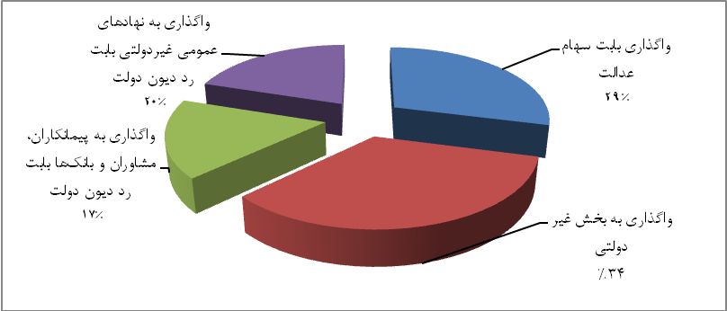
5- افزايش سهم بخشهاي خصوصي و تعاوني در اقتصاد ملي
نمودار 6: توزیع مالکیت سهام شرکت‌های دولتی بر اساس ارزش واگذاری سهام

Slide 26
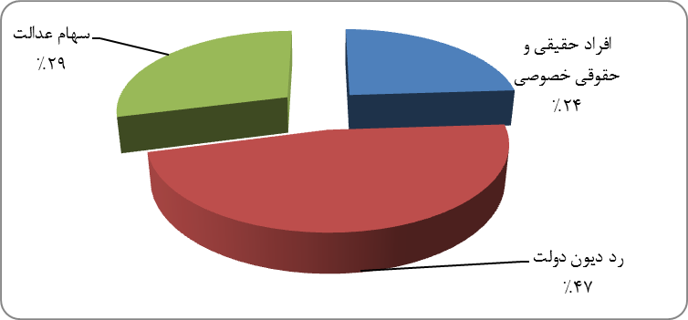
5- افزايش سهم بخشهاي خصوصي و تعاوني در اقتصاد ملي
به علت بی‌انظباتی مالی دولت در سال های اخیر در حدود 47 درصد از ارزش واگذاری سهام شرکت‌ها برای رد دیون دولت صرف شده است.
مقايسه مجموع واگذاري سهام شركت‌ها ميان لايحه و قانون بودجه طی سال های 88 تا 92 نشان مي‌دهد همواره قانون‌گذار بيش از مجری در پي افزايش فروش و واگذاري سهام بوده است.
نمودار 7: توزیع واگذاری سهام شرکت‌های دولتی از منظر دولت

Slide 27
5- افزايش سهم بخشهاي خصوصي و تعاوني در اقتصاد ملي
در بعد تامین مالی بخش خصوصی برای خرید شرکت های دولتی کار چندانی صورت نگرفته است.
از شاخص‌های اجرایی برای تحقق اهداف سیاست‌های کلی اصل چهل و چهارم (44) قانون اساسی، سهم منابع اختصاص يافته از حساب ذيره ارزي به بخش غيردولتي است.
جدول 10: نسبت منابع اختصاص يافته از حساب ذخيره ارزي به بخش غيردولتي (درصد)
شاخص | 1384 | 1385 | 1386 | 1387 | 1388 | 1389
نسبت منابع اختصاص يافته از حساب ذخيره ارزي به بخش غيردولتي | 19 | 23 | 3 | 2 | 6 | 24

Slide 28
6- كاستن از بار مالي و مديريتي دولت در تصدي فعاليتهاي اقتصادي
بررسی میزان بودجه شرکت‌های دولتی طی چندین سال اخیر نشان می‌دهد همواره سهم بودجه شرکت‌های دولتی در حدود 70 درصد از بودجه کل کشور بوده است.
شاخص «نسبت بودجه مصوب شركت‌‌هاي دولتي به توليد ناخالص» طي سال‌‌هاي 1385 الي 1391 با يك روند افزايشی از 60.7 درصد در سال 1385 به 62.3 درصد در سال 1391 رسيده است كه نشان از افزايش بار مالي دولت دارد.

Slide 29
6- كاستن از بار مالي و مديريتي دولت در تصدي فعاليتهاي اقتصادي
در جهت انطباق سرمایه‌گذاری شرکت‌های دولتی بر اساس قانون اجرای سیاست‌های کلی اصل 44 قانون اساسی، بند «ض» ماده (224) قانون برنامه پنجم توسعه مقرر شد، اما این حکم عملكردی نداشته است.
جدول 11: وضعیت عملکرد سرمايه‌گذاري دولت در فعالیتهای اقتصادی
فعالیتهای اقتصادی | نحوه فعالیت
گروه (یک) ماده (2) | دولت هنوز بنگاه‌هاي اقتصادي در گروه 1 را به طور كامل بفروش نرسانده است.
گروه (دو) ماده (2) | مشخص نيست.
گروه (سه) ماده (2) | کاملاً در اختیار دولت است.
در قانون، دولت مکلف شده است هر ساله فهرست و مشخصات طرح‌ها و سرمایه‌گذاری‌هایی را که سازمان‌های توسعه‌ای انجام می‌دهند را به صورت جداگانه و پیوست لوایح بودجه سنواتی به مجلس شورای اسلامی ارائه کند اما از زمان تصویب، این بخش از قانون عمل نمی‌شود و نمی‌توان قضاوت صحیحی از حوزه سرمایه‌گذاری سازمان‌های توسعه‌ای داشت.

Slide 30
6- كاستن از بار مالي و مديريتي دولت در تصدي فعاليتهاي اقتصادي
واگذاري طرح‌هاي نيمه تمام دولت و شركت‌هاي دولتي
در بند «5» ماده (18) و بند «ح» ماده (19) قانون اجراي سياست‌هاي كلي اصل 44 قانون اساسي، موضوع واگذاري طرح‌هاي نيمه تمام دولت و شركت‌هاي دولتي مقرر گرديده است كه عملكردی در اين بخش وجود ندارد.
جدول 12: ميزان اعتبارات مصوب و درصد تخصيص يافته (داخل پرانتز) به تكميل طرحهاي نيمه تمام شركتهاي دولتي موضوع بند 6 ماده 29 قانون (ميليارد ريال)
عنوان | 1388 | 1389 | 1390 | 1391
تكميل طرحهاي نيمه تمام شركتهاي دولتي | 3,500 (50) | 3,200 (53) | 4,000 (65) | 2,450 (0)

Slide 31
6- كاستن از بار مالي و مديريتي دولت در تصدي فعاليتهاي اقتصادي
از عوامل افزایش بار مدیریتی دولت در واگذاری بنگاه های دولتی
قرار گرفتن نام بسیاری از بنگاه ها در فهرست واگذاری با وجود آن که امکان واگذاری آنها میسر نبود.
عدم تكميل در زنجيره مديريتي بنگاه‌هاي واگذار شده براي سهام عدالت و نفوذ دولت در مدیریت این بنگاه ها.
تسويه بدهي‌هاي دولت به بانك‌ها و موسسات عمومي غيردولتي از محل واگذاري سهام شركت‌هاي دولتي و خرید سهام توسط برخی نهادهای عمومی.

Slide 32
7- افزايش سطح عمومي اشتغال
آمار نرخ بيكاري از سال 1384 تا سال 1391 نشان مي‌دهد با وجود ابلاغ سياست‌هاي كلي اصل 44 قانون اساسی، اين موضوع بر روند نرخ بيكاري كشور چندان موثر نبوده است.
جدول 13: نرخ بيكاري از سال 1384 تا سال 1391
عنوان | 1384 | 1385 | 1386 | 1387 | 1388 | 1389 | 1390 | 1391
نرخ بيكاري | 11.5 | 11.3 | 10.5 | 10.4 | 11.9 | 13.5 | 12.3 | 12.2
ماده (16) قانون اجراي سياست‌هاي كلي اصل 44 قانون اساسي که با هدف حمايت از نيروي انساني، حفظ سطح اشتغال و استمرار توليد در بنگاههاي مشمول واگذاري، مقرر شد، اما این ماده عملکرد قابل ملاحظه ای نداشته است.

Slide 33
8- تشويق اقشار مردم به پس انداز و سرمايه‏گذاري و بهبود درآمد خانوارها
برای بررسی پس انداز در سطح کلان می‌توان به آمارهای پس انداز ناخالص ملی توجه نمود. اگر آمار پس انداز ناخالص ملی به قیمت ثابت مد نظر قرار گیرد، روند پس انداز ناخالص ملی کاهشی بوده است.
جدول 14: ميزان پس‌انداز ناخالص ملي طي دوره 1383 تا 1391 (میلیارد ریال به قیمت ثابت)
عنوان | 1383 | 1384 | 1385 | 1386 | 1387 | 1388 | 1389 | 1390 | 1391
پس‌ انداز ناخالص ملی | 160,261 | 177,125 | 190,536 | 230,804 | - | 228,816 | 267,042 | 272,286 | 202,889
بررسي درآمد خانوارهای روستایی و شهری نشان می دهد درآمد واقعی خانوارها طی سال های 84 تا 91 کاهش یافته است.

Slide 34
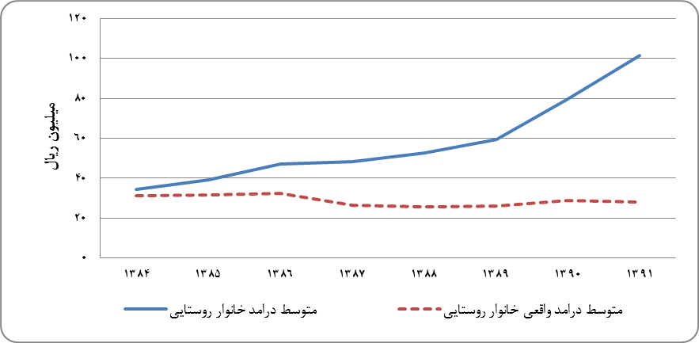
8- تشويق اقشار مردم به پس انداز و سرمايه‏گذاري و بهبود درآمد خانوارها
جدول 15: متوسط درآمد اسمي يك خانوار روستايي (ميليون ريال در سال)
عنوان | 1384 | 1385 | 1386 | 1387 | 1388 | 1389 | 1390 | 1391
درامد خانوار روستايي | 34.47 | 39.13 | 47.11 | 48.42 | 5.44 | 59.34 | 79.73 | 101.28
نمودار 8: متوسط درآمد اسمي و واقعي يك خانوار روستايي

Slide 35
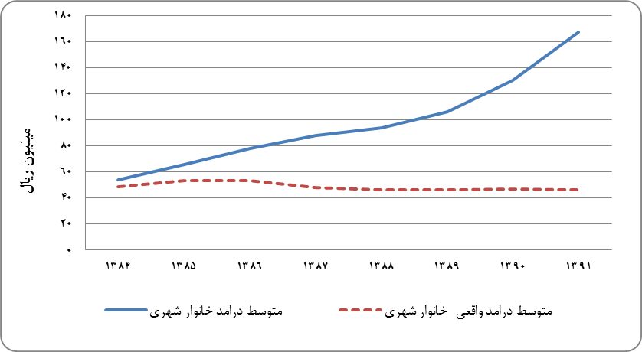
8- تشويق اقشار مردم به پس انداز و سرمايه‏گذاري و بهبود درآمد خانوارها
جدول 16: متوسط درآمد اسمي يك خانوار شهري (ميليون ريال در سال)
عنوان | 1384 | 1385 | 1386 | 1387 | 1388 | 1389 | 1390 | 1391
درامد خانوار شهري | 53.68 | 65.51 | 77.99 | 88.22 | 93.6 | 106.16 | 130.3 | 167.24
نمودار 9: متوسط درآمد اسمي و واقعي يك خانوار شهري

Slide 36
جمع بندی
بررسي شاخص‌ها و وضعيت متغيرهاي كلان اقتصادي كشور نشان مي‌دهد كه تحقق اهداف سياست‌هاي كلي اصل چهل و چهارم (44) قانون اساسي مطلوب نبوده است.
طي سالهاي 1384 تا 1391 رشد اقتصادي و به دنبال آن درآمد سرانه كاهش يافته است.
طرح سهام عدالت نتوانسته است گسترش مالكيت عمومي را به طور كامل محقق سازد.
بهره وري به خصوص بهره وري انرژي وضعيت مطلوبي در كشور ندارد.
وضعيت رقابت اقتصادي و محيط كسب و كار در اين سالها بهبود نيافته است.
سهم بخش هاي خصوصي و تعاوني از واگذاريها مطلوب نبوده است. هدف از واگذاري ها بيشتر در جهت تحقق منابع بودجه اي دولت مد نظر قرار گرفته است.
بار مالي و مديريتي دولت در اقتصاد كاهش محسوسي نداشته است.
سطح عمومي اشتغال افزايش نيافته است.
درآمد خانوارها در اين سال ها كاهش يافته است.

Slide 37
جمع بندی
در حالي كه بر اساس بند 5 ماده 42 قانون اجراي سياست هاي كلي اصل 44 قانون اساسي، شاخص هاي 42 گانه اي براي تحقق اهداف سياست هاي كلي اصل 44 قانون اساسي تعيين و دستگاه مسئول آن مشخص شده، اما عملكرد آن نشان ميدهد پس از گذشت 5 سال از ابلاغ قانون، دستگاه هاي مسئول همكاري لازم را در خصوص ارائه گزارش عملكرد شاخص ها ارائه نكرده اند.
دستگاه هاي مسئول در تهيه گزارش اين شاخص ها عبارتند از:
معاونت برنامه ريزي و نظارت راهبردي رئيس جمهور
وزارت امور اقتصادي و دارايي
وزارت تعاون كار و رفاه اجتماعي
بانك مركزي
مركز آمار ايران
وزارت صنعت معدن و تجارت
مركز ملي رقابت

